Slide 1
TİFFANY VİTRAY

Slide 2
Günümüzde çok yaygın olarak evlerde, otellerde, fabrikalarda, yemek ve oyun salonlarında, camilerde ve bunun gibi birçok mekânda çok amaçlı kullanılan bir sanat tekniği olan vitraya, kısaca cam resmi diyebiliriz.

Slide 3
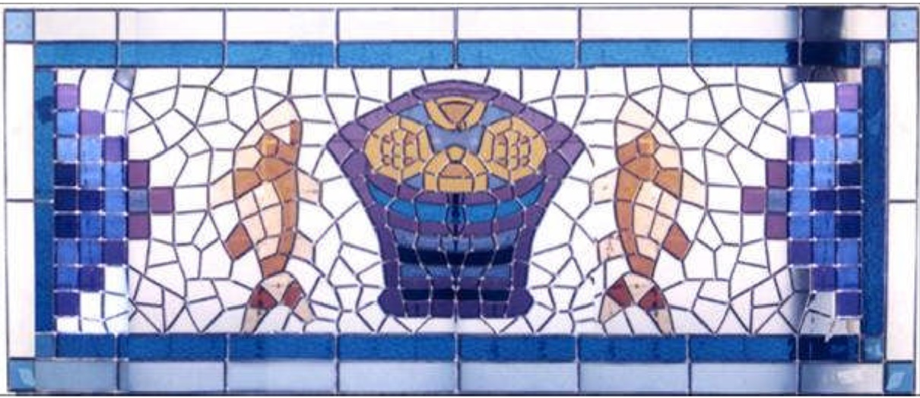
Büyük cam parçalarının dekorasyonunda cam, ana (birincil) malzemeyi teşkil ederken küçük boyutlu süs eşyası ve mücevher yapımında çeşitli metalik folyoların üzerinde ikincil bileşen konumundadır. Bu ikincil uygulamayla yeni folyo teknikleri geliştirilmiştir.

Slide 4
Gerçek tiffany vitray yapımı, fazla emek ve zaman isteyen zahmetli bir uğraştır. İnsanlar ilk kez, yapılarda ışık sağlamak amacıyla pencere ve benzeri delikler, boşluklar, aralıklar bırakmışlardır. Bunlar (pencereler) yapıların cinslerine ve bulundukları yerlerin ik- lim değişikliklerine göre çeşitli biçim ve boyutlardadır. Bu boşlukların (pencerelerin) günlük veya mevsimlik hava değişimleri sebebiyle kısmen veya tamamen kapatılması yoluna gidilmiştir. Bu nedenle taş, alçı, ahşap ve madenden parmaklık ve kafesler; yine ahşap, maden, deri, kumaş vb. malzemelerden kapak ve panjurlar yapılarak kar, yağmur, rüzgâr, toz, sıcak ve soğuk gibi doğal değişimlere karşı konulmuştur.

Slide 5
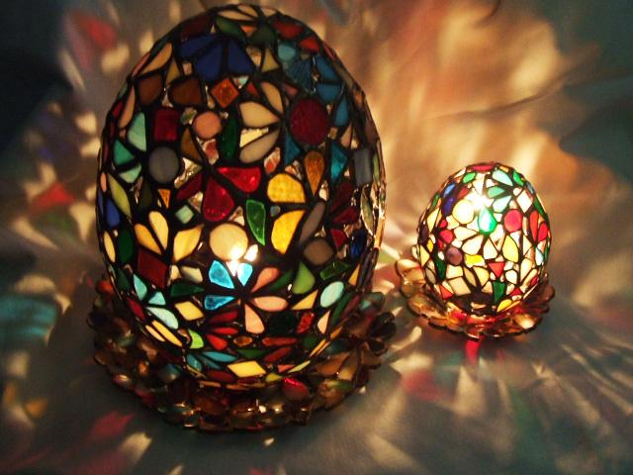

Slide 6
Sanatçılar, estetik duyarlığa sahip olanlar, ışık sağlamak amacıyla bırakılan boşlukları, delikleri, kafesleri, geometrik pencerelerin öncüsü olan değişik örneklerle düzenlediler. Sonraki adım, sonraki ilerleme ise bu küçük biçimleri yakut, zümrüt, elmas vb. taşlarla ve renkli camlarla doldurmak oldu. Dolayısıyla doğal ışıktan yararlanılarak mimaride estetik bir düzen de ortaya kondu. Bu çabalar sonucu ışık, cam ve mimari arasındaki ilk bağlantı kurulurken şimdilik dilimize yerleşmiş şekliyle "vitray"ın ilkel ve öncül örnekleri doğdu.

Slide 7
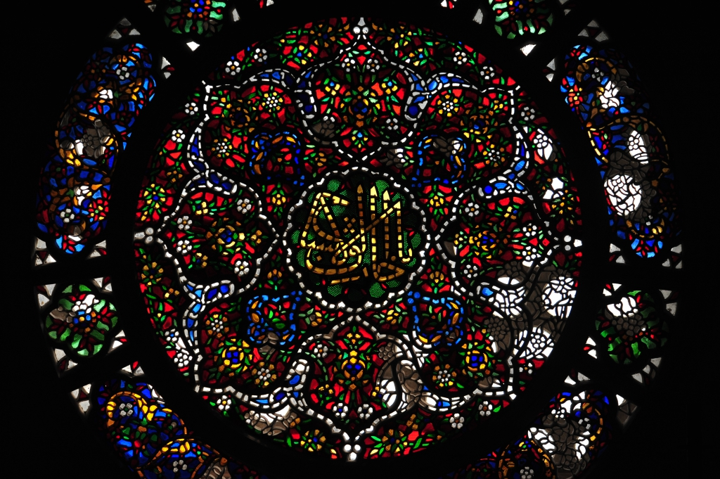

Slide 8
Vitrayın kaynağı karanlık olmasına rağmen gelişmesini Ortadoğu’da yaptığı şüphesizdir. Cam her gün kullanılan genel, alelade bir ihtiyaç değildi. O zamanlar hakikaten ender rastlanılan ve çok pahalı olan bir maddeydi. Kırmızı bir cam parçası eski Mısırlılarda hakiki bir yakut parçasıyla eş değerdeydi. Cam ve hakiki taşlar birbirlerinden ayırt edilmeksizin aynı değerde süslemede kullanılmıştır. O kadar ki açılan küçük pencerelerde yakutlar ve elmaslar göze çarpmaktadır.

Slide 9
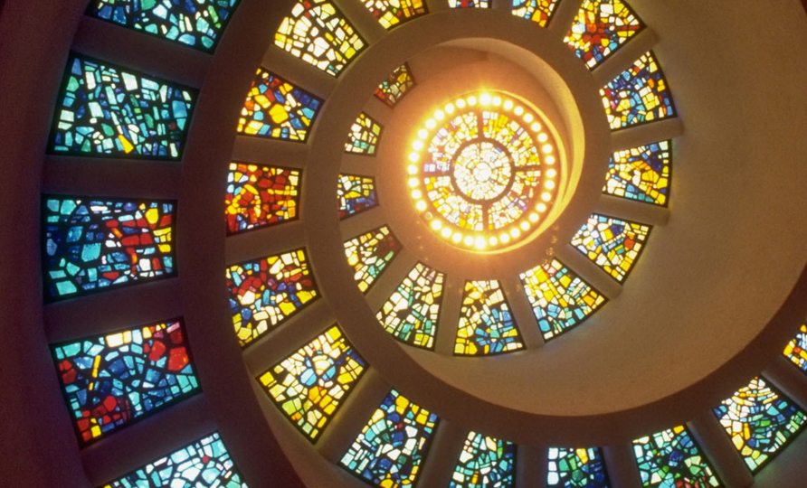

Slide 10
12. yüzyıldaki vitray tekniği hakkında, Papaz Theophile gereği kadar bilgi vermektedir. "Cam, dere kumundan ve nebati maddelerden elde edilen potasla yapılıp madenî maddelerle renklendirilir. Bu camlar gayrimuntazam (kalınlık bakımından) olduğu gibi içinde hava kabarcıkları olabilir, soğutma iyi yapılmadığından ufak çatlaklıklar da (krakle) bulunabilirdi.. Cam, iyice kızdırılmış havyalarla kesilir ve eritilip dökülür. Rende ile yuvası açılmış kurşunlarla birbirine tutturulurdu." Vitrayın doğuş sebebini açıklayan bu açıklamanın özü, vitrayın kullanış amacının bozuk düz pencere camlarının tamir edilmesidir.

Slide 11
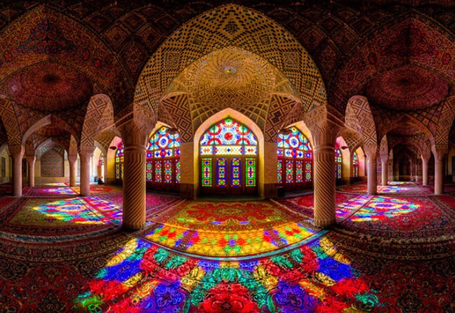

Slide 12
Türk Vitray Tarihi
Cam sanatı Anadolu uygarlıklarındaki yapıtlarda da görülmektedir, elde edilen cam işçiliğinin en seçkin örnekleri günümüzde "cam"ın tarihi gelişimi konusuna ışık tutmaktadır. Osmanlı Devleti de yapılarında cam süsleme sanatını kullanmıştır. Cami, konak, saray, türbe vb. yapılarda bu sanata rastlamak mümkündür. Avrupa’da cam aralarında birleştirici olarak kullanılan kurşun, Osmanlı yapılarında alçı olarak karşımıza çıkar. Topkapı Sarayı, Şehzade Türbesi, Süleymaniye Camii, Yeni Cami bunlara örnek olarak gösterilebilir.

Slide 13
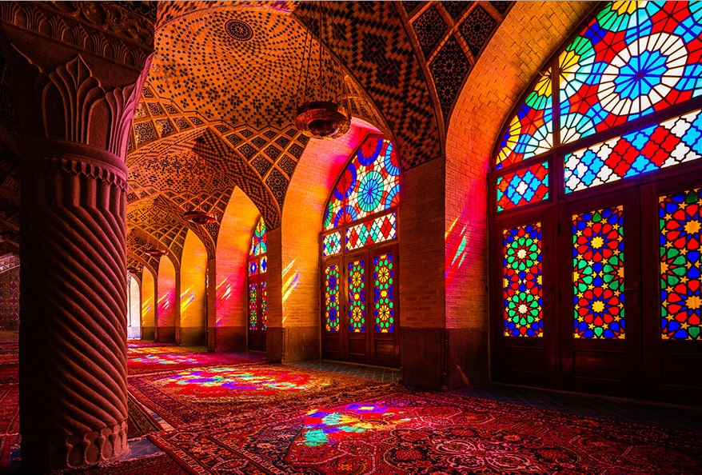

Slide 14
Tiffany Vitrayda Işık
Vitray sanatı gün ışığı ile doğan ve yine onun az ve çokluğu ile değişimler kazanan bir ışıklı resim sanatıdır. Vitrayın diğer resim sanatlarından ayrı olan yönü, onu diğerlerinden üstün kılan tarafı aynı kalmayışı, ışık değişimleriyle ya da ışığa etki eden elemanların değişimiyle değişik özellikler kazanmasıdır.

Slide 15
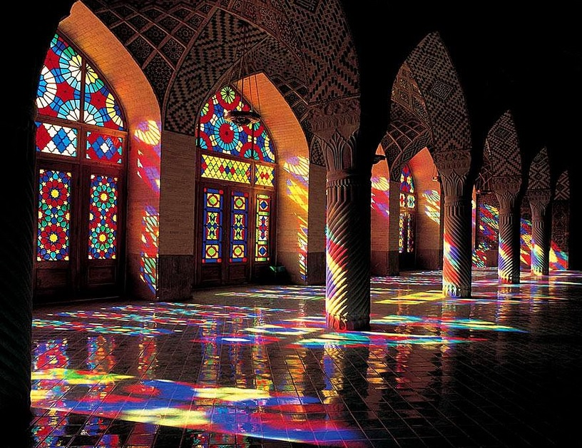

Slide 16
Tiffany vitray, daha detaylı küçük parçaların ortaya çıkmasını sağlayan siyah konturların az görünmesini sağlayan, bakır folyo sarma yöntemi ile yapılır. Bu yöntemin en önemli özelliği, ışığı daha fazla geçirebilen geniş yüzeyler sağlamasıdır. Kurşunlu vitrayda kurşun şeritler, birleştirilen küçük parça camların nerede ise kapanmasına neden olurken bakır şeritler, birleştirilen cam parçaların ne kadar küçük olursa olsun camın ışık geçirmesini ve ortaya çıkmasını sağlar.

Slide 17
